Slide 1
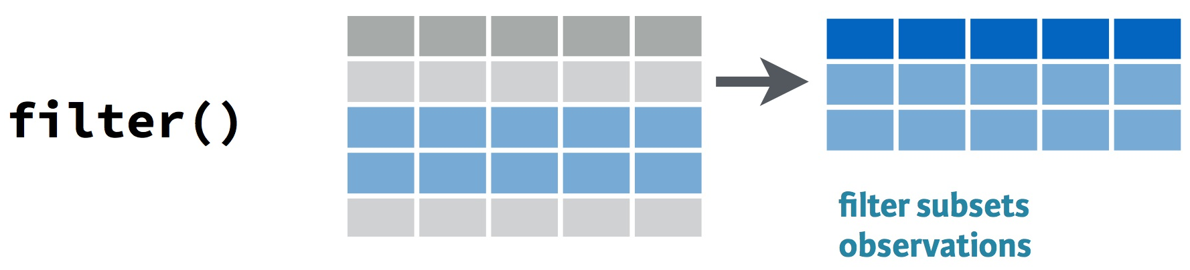
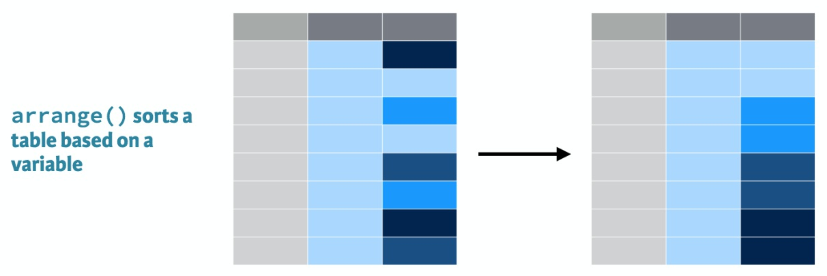
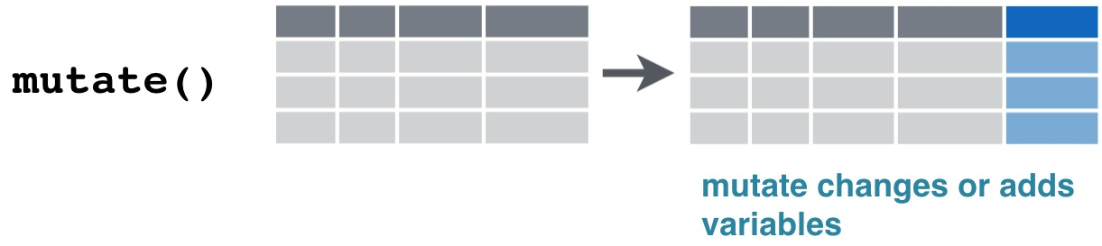
Dplyr
library(gapminder)
library(dplyr)

Slide 2
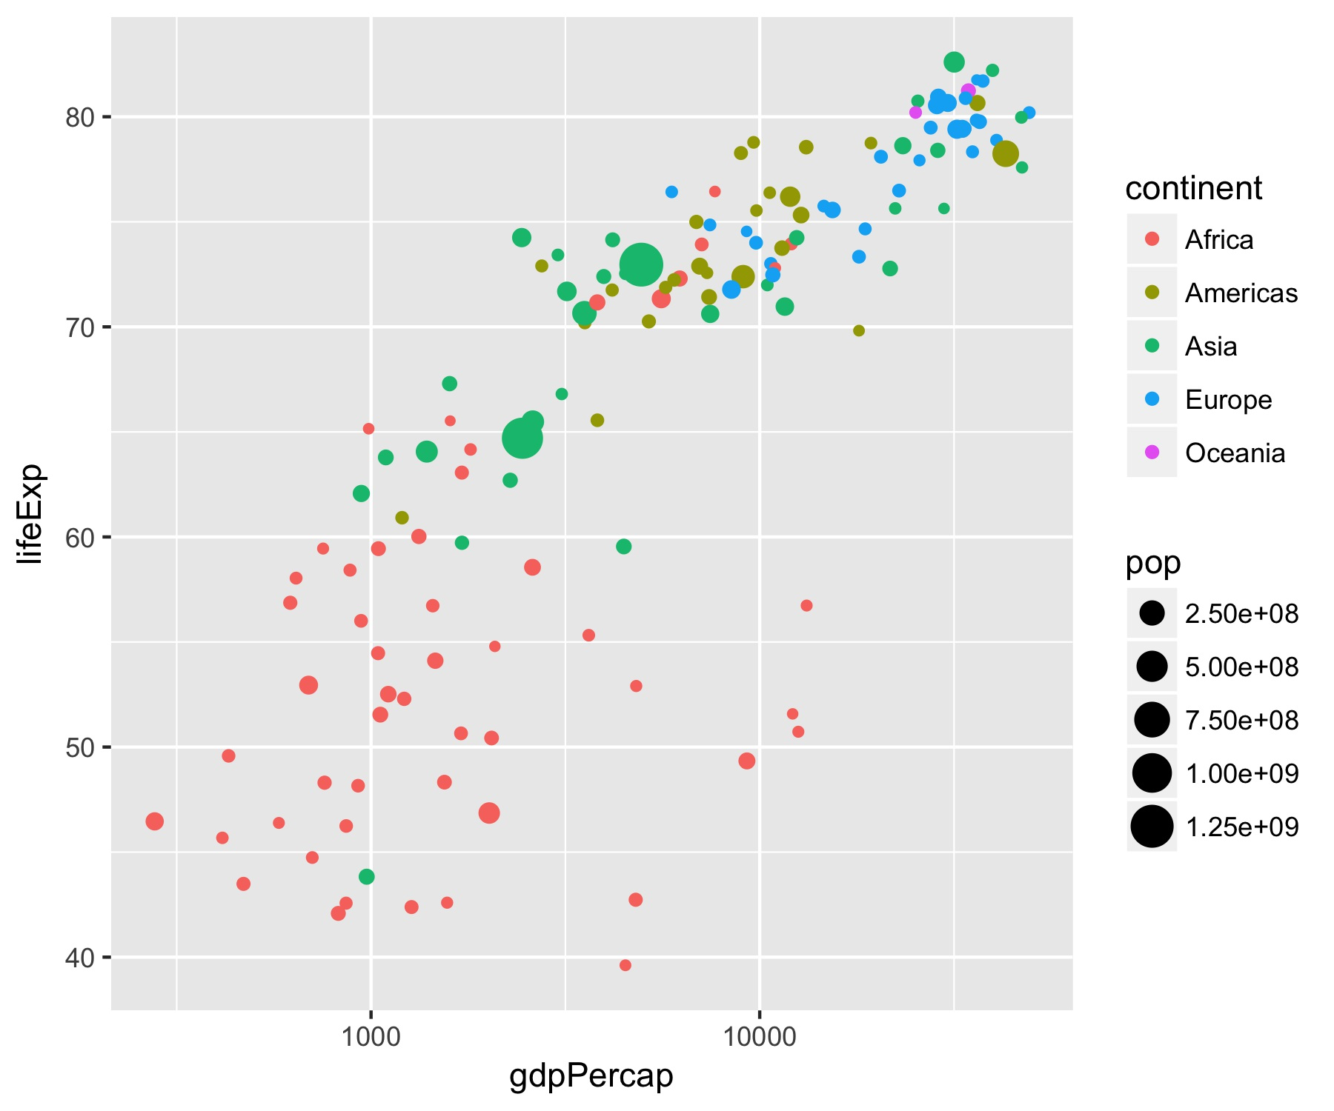
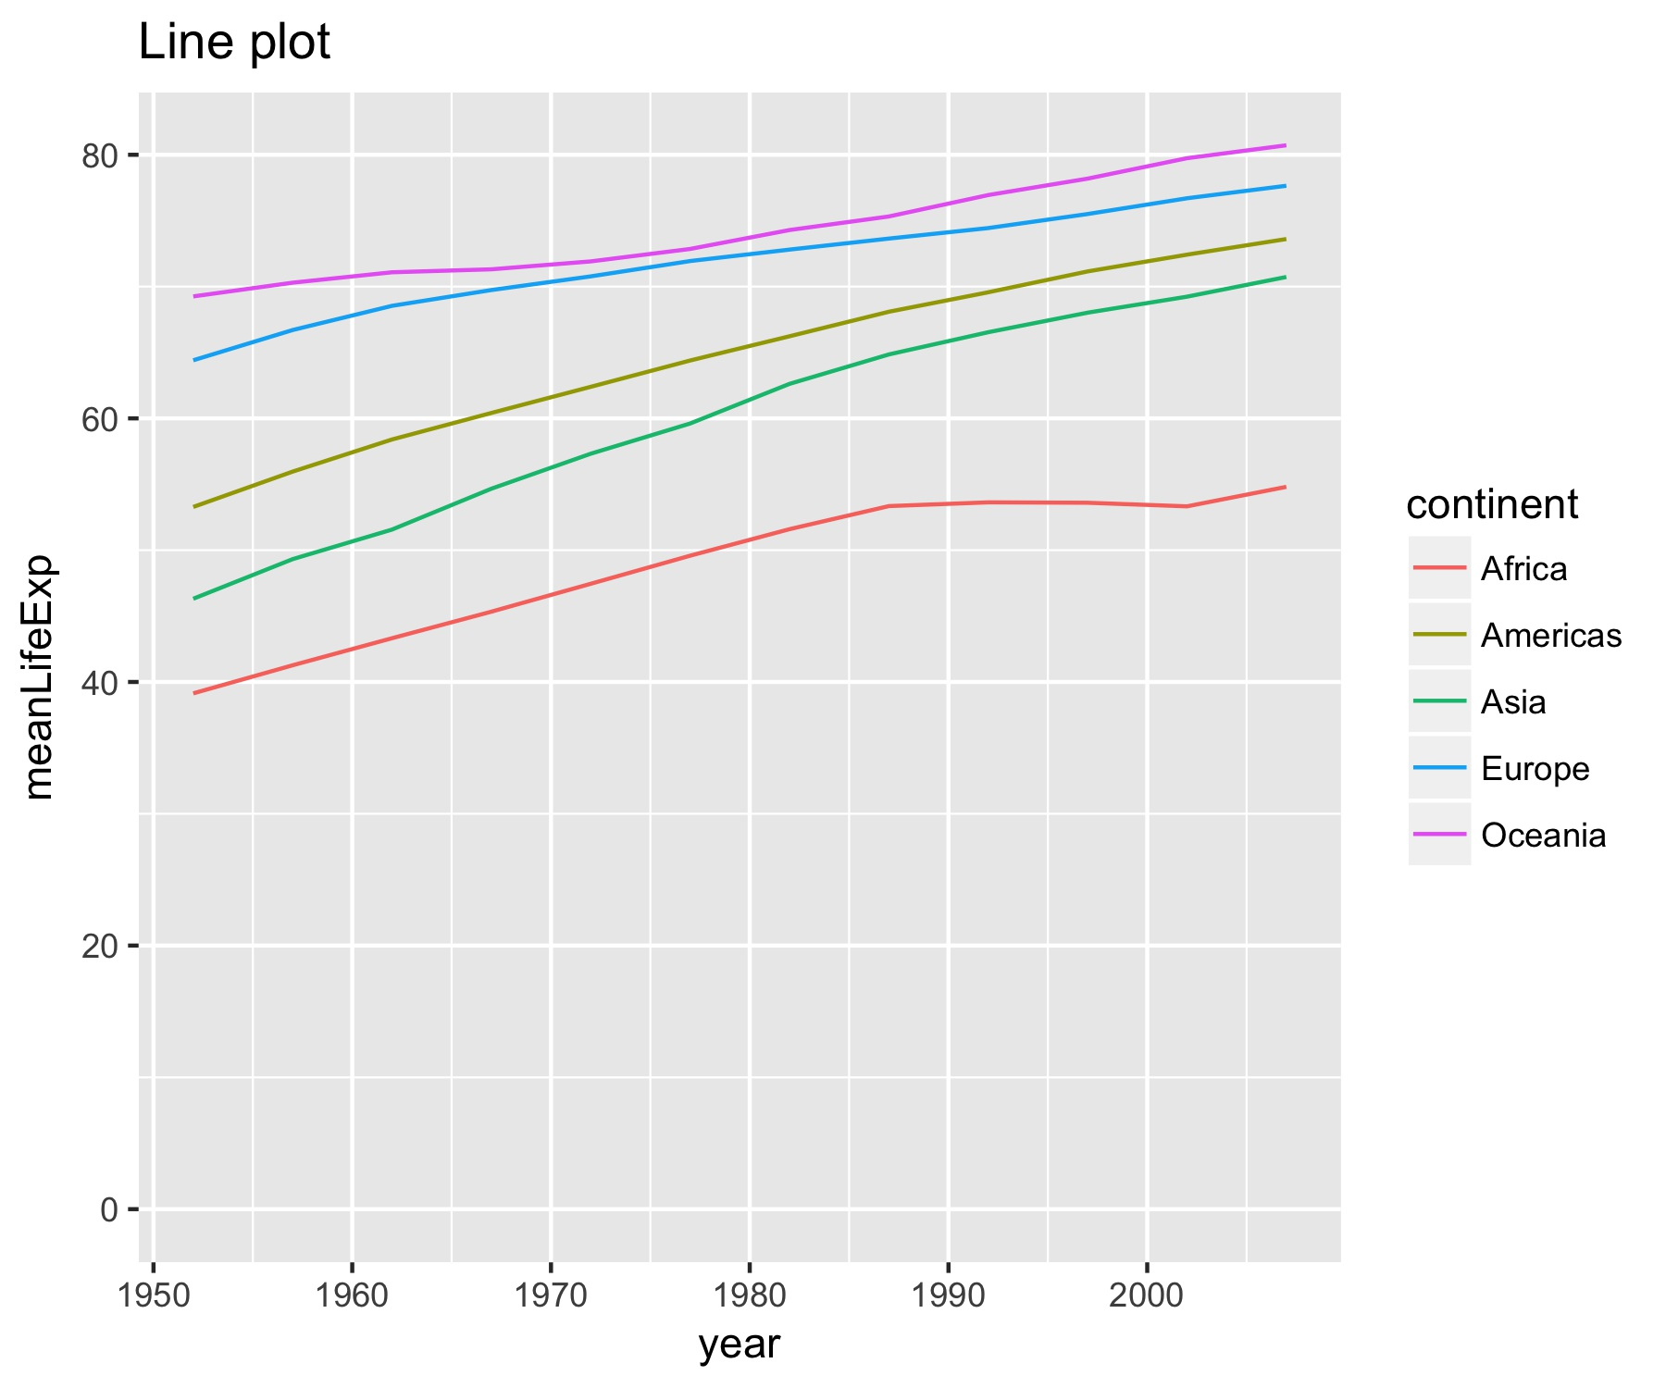
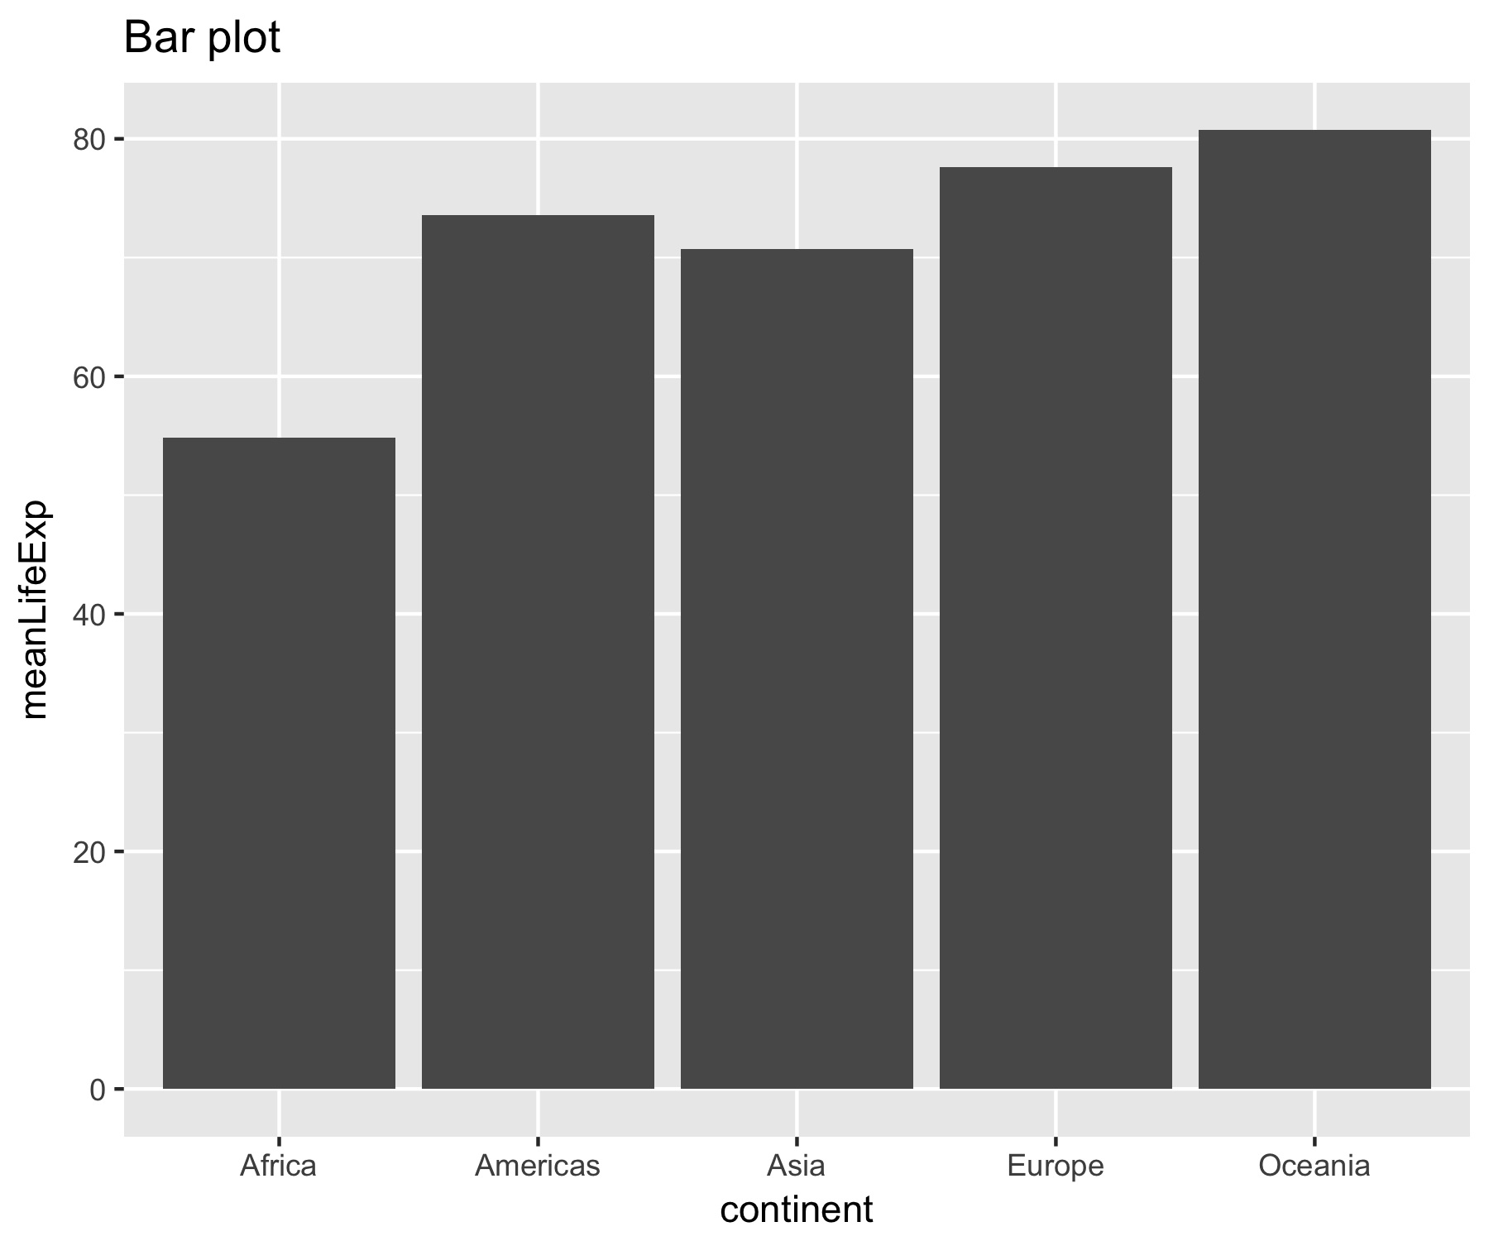
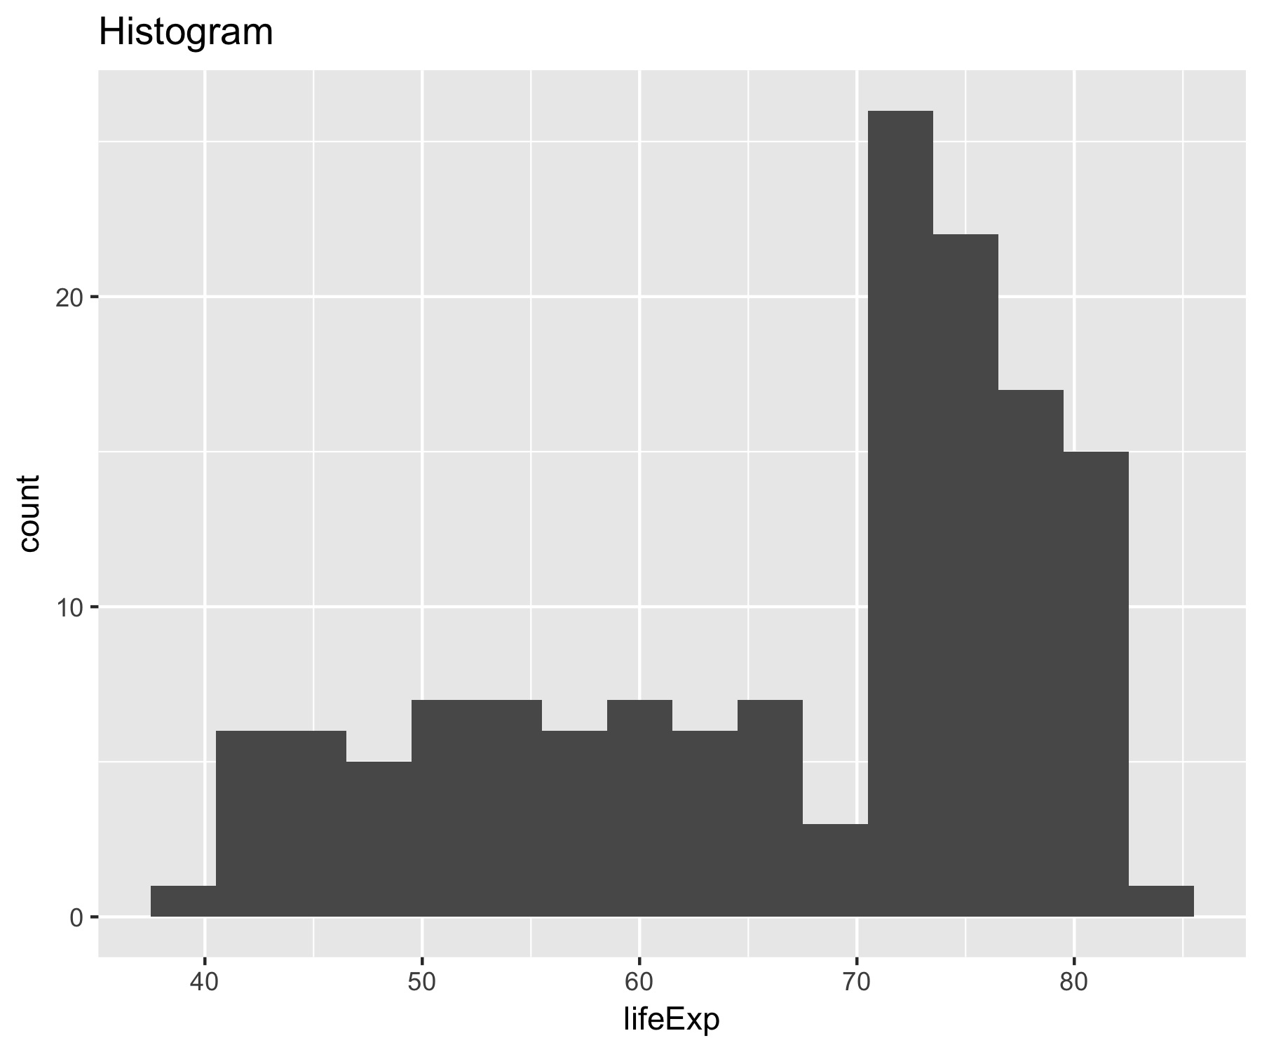
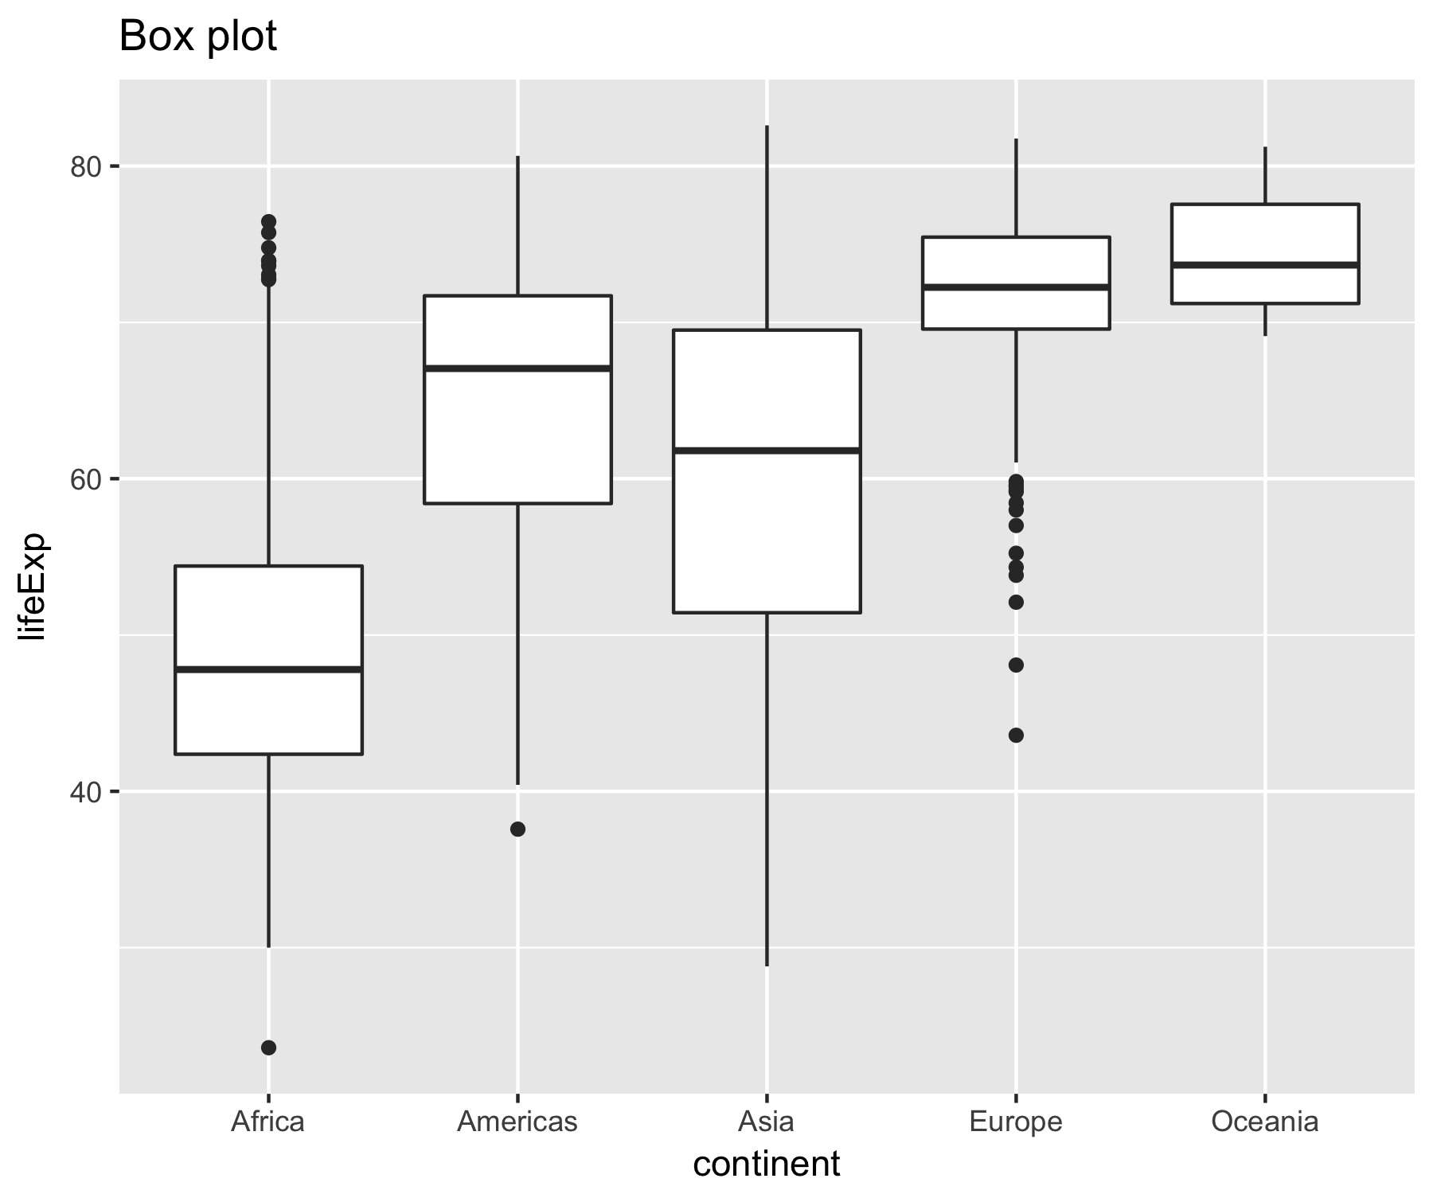
Ggplot2
Scatter plot
Histogramas
Lineal
Barplot
Boxplot

Slide 3
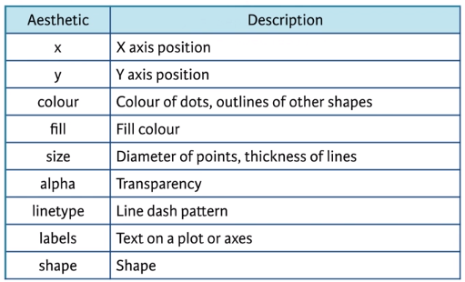
Ggplot2 - Aes

Slide 4
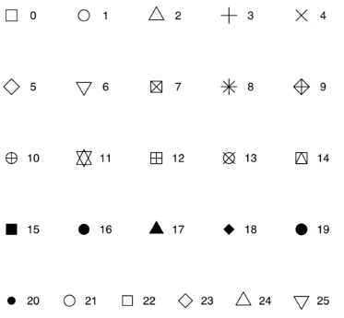

Ggplot2 - Aes
Shape ~ pch
Linetype - Crosshairs

Slide 5

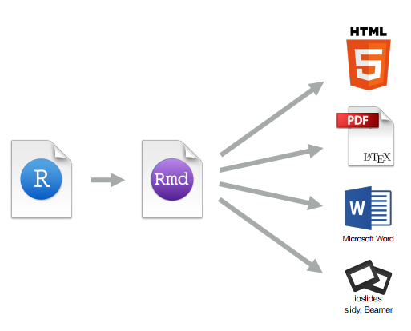
RMarkDown

Slide 6
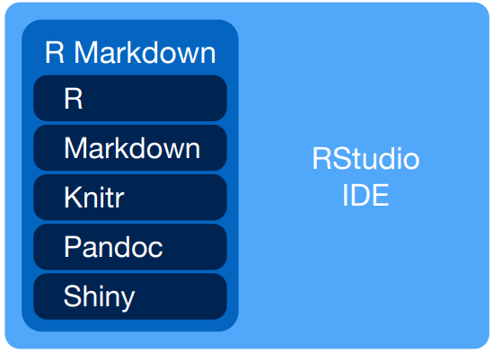
IDE RStudio
Notes:
GUI (Graphical User Interface builder) o Constructor de Interfaz gráfica →
IDE (Integrated Development Environment) o Entorno de Desarrollo Integrado →

Slide 7
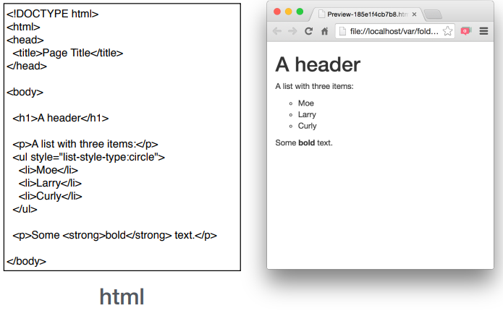
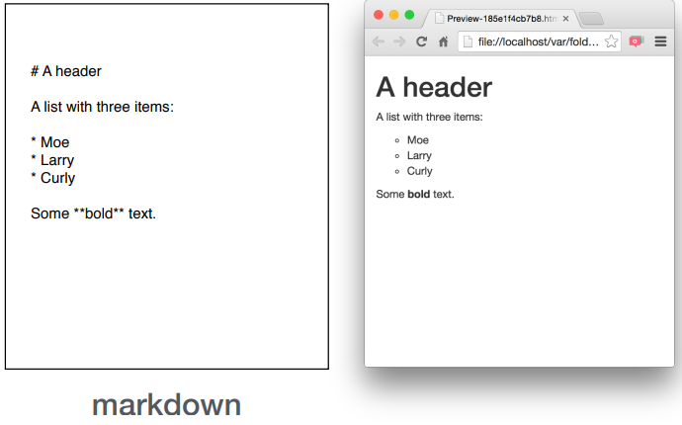

Slide 8
Estilos
*cursiva*
**negrita**
`código`
[RStudio](www.rstudio.com)
# Título de primer nivel
## Título de segundo nivel
### Título de tercer nivel

Slide 9
Referencia RMarkdown
http://www.rstudio.com/wp-content/uploads/2015/03/rmarkdown-reference.pdf

Slide 10
faded.css
My_document.rmd
---
title: "Ozone"
author: "Anonymous"
date: "January 1, 2018"
output:
html_document:
css: faded.css
---
## Data
El conjunto de datos `atmos` reside en el paquete` nasaweather` del lenguaje de programación * R *. Contiene una colección de variables atmosféricas medidas entre 1995 y 2000 en una grilla de 576 coordenadas en el hemisferio occidental. El conjunto de datos proviene de [2006 ASA Data Expo](http://stat-computing.org/dataexpo/2006/).
Algunas de las variables en el conjunto de datos `atmos` son:
* **temp** - La temperatura media mensual del aire cerca de la superficie de la Tierra (medida en grados Kelvin) (*K*))
* **pressure** - La presión media mensual del aire en la superficie de la Tierra (medida en milibares (*mb*))
* **ozone** - La abundancia media mensual de ozono atmosférico (medido en unidades Dobson (*DU*))
You can convert the temperature unit from Kelvin to Celsius with the formula
$$ celsius = kelvin - 273.15 $$
Puede convertir la unidad de temperatura de Kelvin a Celsius con la fórmula
$$ fahrenheit = celsius \times \frac{9}{5} + 32 $$
h1{
color: white;
padding: 10px;
background-color: #3399ff
}
ul {
list-style-type: square;
}
.MathJax_Display {
padding: 0.5em;
background-color: #eaeff3
}

